Slide 1
国际商务谈判
中国农业大学 市场营销学学士
自变量学院：徐微微

Slide 2

课程教材
课程代码：00186
2008版
主编：刘园
出版社：中国人民大学出版社

Slide 3
考试题型
题型 | 分值 | 个数 | 总分
单选 | 1 | 20 | 20
多选 | 2 | 5 | 10
名解 | 3 | 4 | 12
简答 | 6 | 5 | 30
论述 | 8 | 2 | 16
案例分析 | 12 | 1 | 12

Slide 4
上课技巧
1.认真听讲，积极互动。
2.听懂多练，轻松通过。
知识点易考题型→（单选、多选、名词解释、简答、论述、案例分析题）

Slide 5
上课要求
每一位听课（直播 或 重播）的同学，
一定要完成随堂考和作业。
题库练习完成顺序：极高频>高频>中频>低频

Slide 6
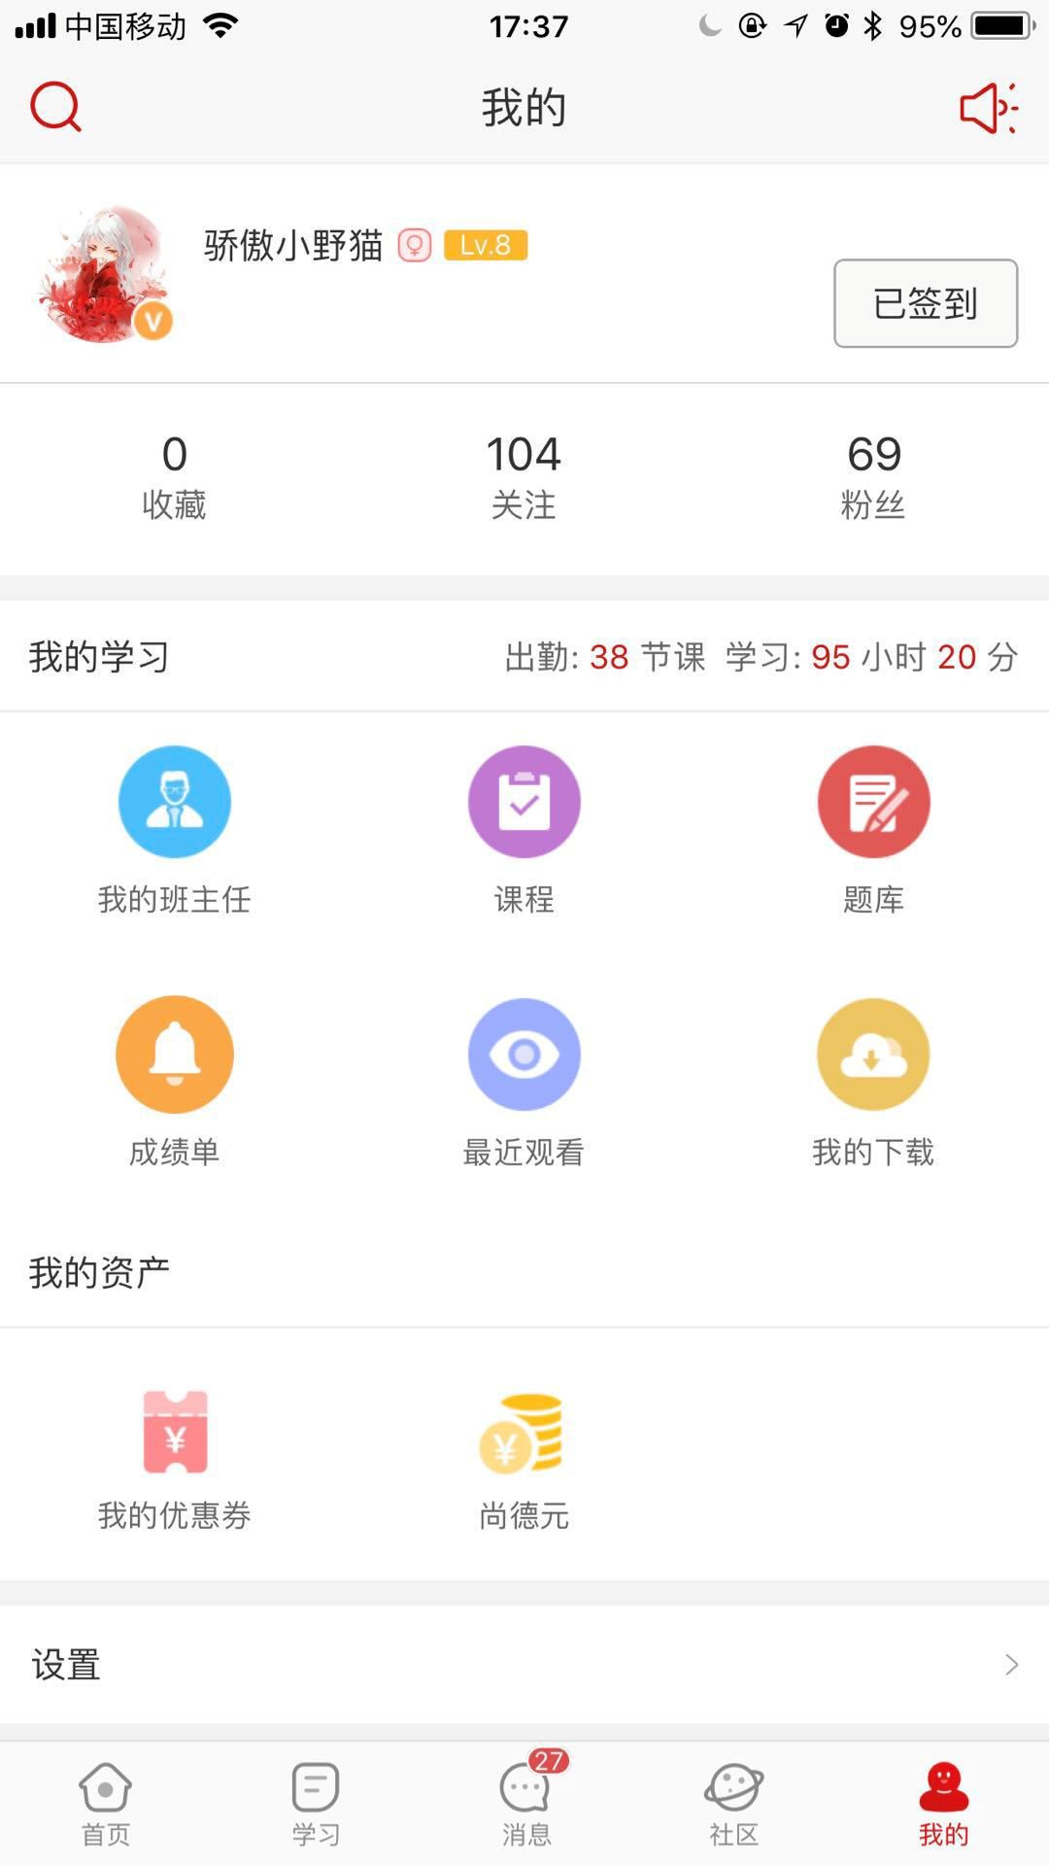
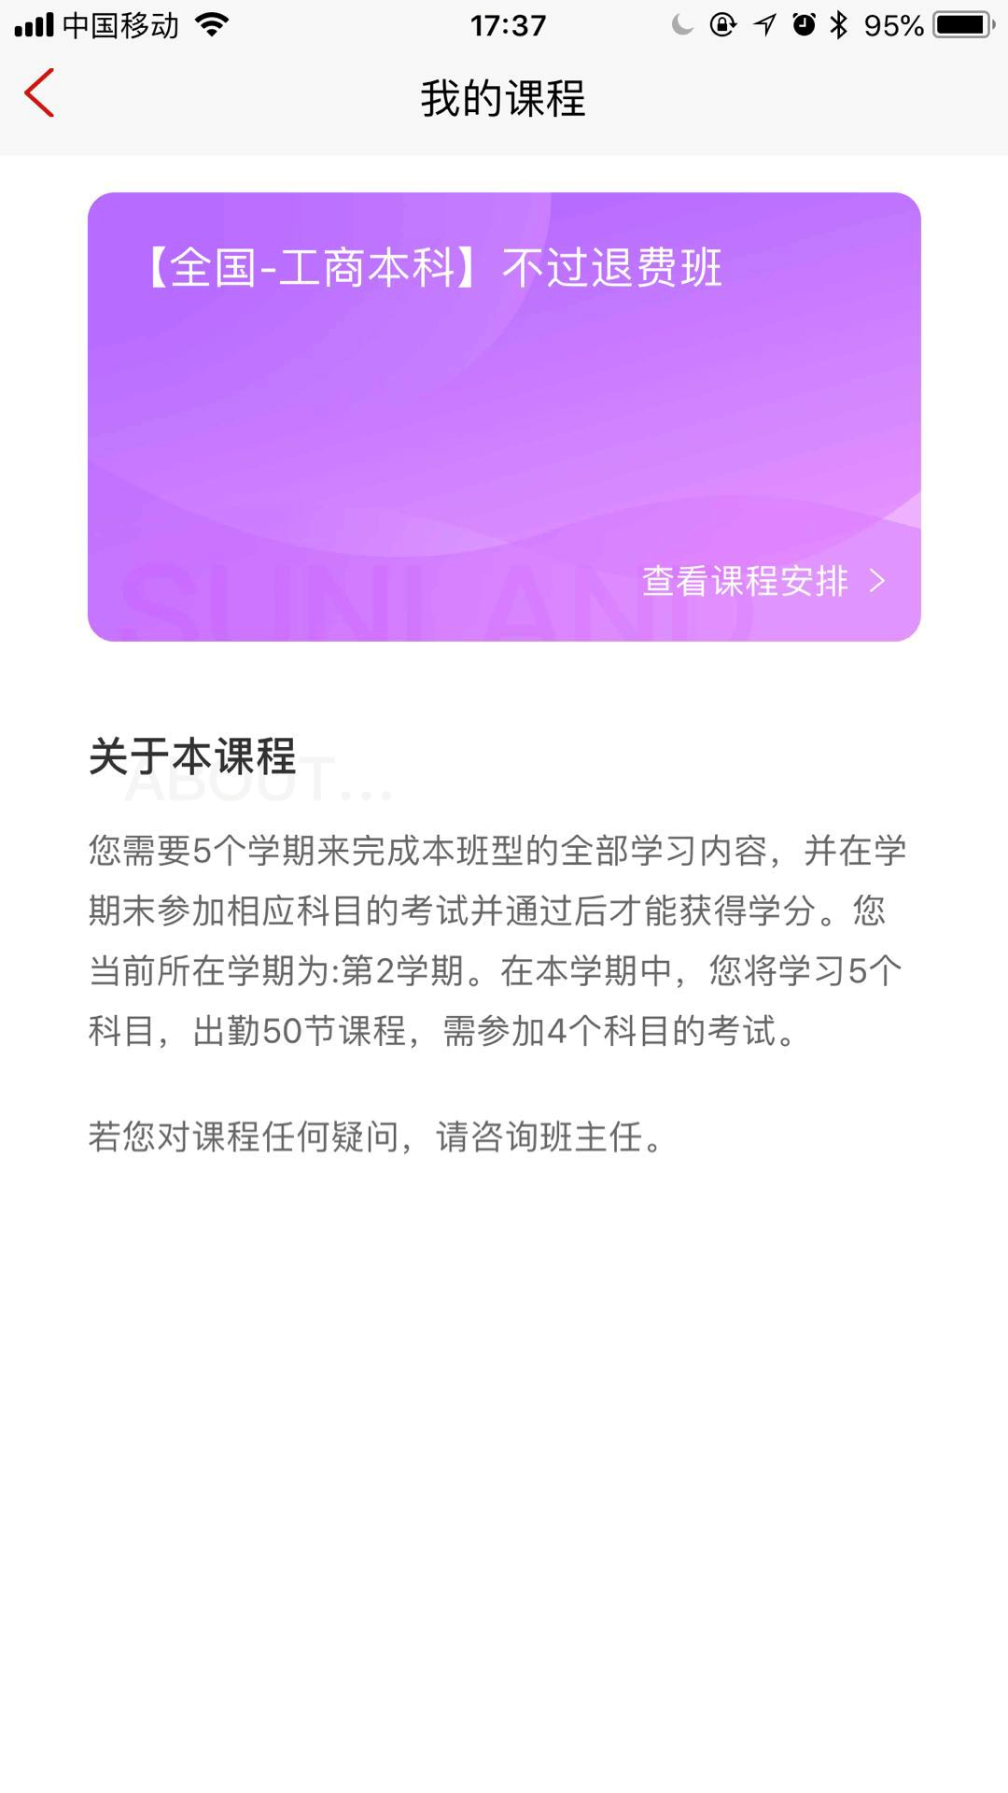
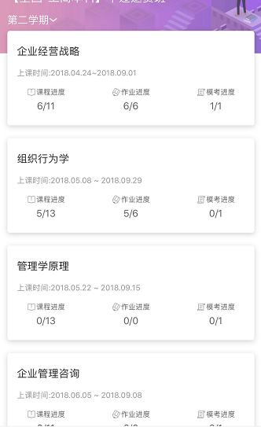
你的学习报告是多少分？教你快速提分

Slide 7
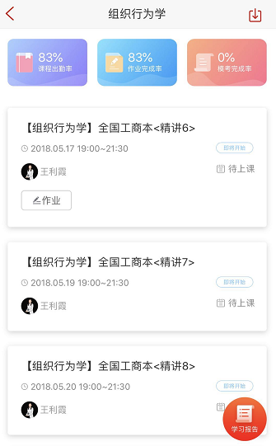
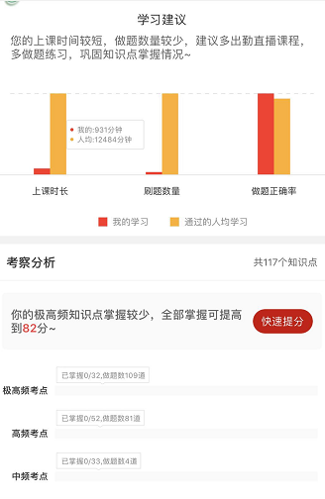
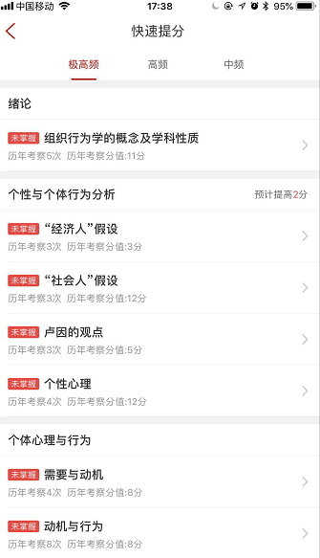
你的学习报告是多少分？教你快速提分

Slide 8
概述
目 录
影响因素
谈判前：准备
Contents
各阶段：策略
国际商务谈判
谈判中：技巧
文化差异
存在的风险
经典案例分析

Slide 9
概述
目 录
影响因素
谈判前：准备
Contents
各阶段：策略
国际商务谈判
谈判中：技巧
文化差异
存在的风险
经典案例分析

Slide 10
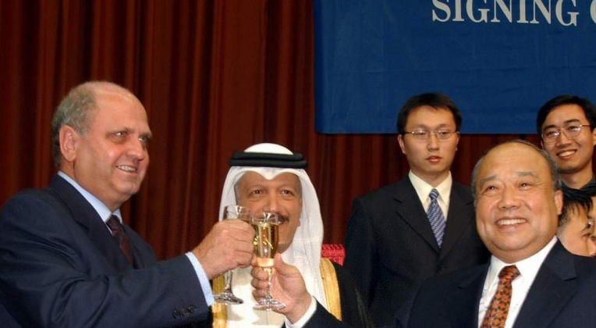
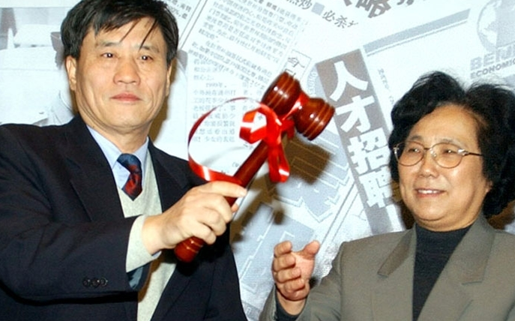
艰难的入世谈判
2001年12月11日，
中国正式加入世界贸易组织，
为此中国经历了15年的漫长历程。
Notes:
曾任中国对外经济贸易合作部副部长、中国WTO首席谈判代表的龙永图透露，在中美就中国加入WTO双边谈判最困难的时刻，朱镕基总理亲自出马，在七个棘手问题上力挽狂澜，一举促成中美最终达成协议。
他说，当中美入世谈判几乎再次面临破裂之时，朱总理亲自出面，把最棘手的七个问题找了出来，表示要亲自与美方谈。当时，石部长担心总理出面谈，一旦谈不好没有回旋余地，不同意总理出面。
总理说，你们谈了这么些年，都没有谈下来，还不同意我出面谈吗？最后，我方决定，由总理、钱其琛副总理、吴仪国务委员、石广生部长和我共五位，与美方三位代表谈判。
谈判刚开始，朱总理就对七个问题的第一个问题作了让步。
当时，我有些担心，悄悄地给总理写条子。朱总理没有看条子，又把七个问题中的第二个问题拿出来，又作了让步。我又担心了，又给朱总理写了条子。朱总理回过头来，对我说：“不要再写条子了！”然后，总理对美方谈判代表说，涉及的七个问题我已经有两个作了让步了，这是我们最大的让步！
美国代表对总理亲自出面参与谈判感到愕然，他们经过商量，终于同意与中方达成入世谈判协议。

Slide 11
艰难的入世谈判
2001年12月11日，
中国正式加入世界贸易组织，
为此中国经历了15年的漫长历程。
单选题

Slide 12
题目练习
到2018年底，中国已成为世界贸易组织正式成员达（ ）
A、 15年
B、 16年
C、 17年
D、 18年

Slide 13
题目练习
到2018年底，中国已成为世界贸易组织正式成员达（ ）
A、 15年
B、 16年
C、 17年
D、 18年
答案：C
2001年12月11日，中国正式加入世界贸易组织（WTO）

Slide 14
1
概念及特点
第一章
国际商务谈判概述
2
种类
3
基本原则
4
基本程序

Slide 15
概念
特点
1.1国际商务谈判的概念及特点
种类
基本原则
基本程序
概念及特点
15

Slide 16
概念
特点
1.1国际商务谈判的概念及特点
种类
基本原则
基本程序
概念及特点
杰德勒·尼尔龙伯格 《谈判的艺术》
谈判
“谈判的定义最简单，涉及的范围最为广泛，每一个要求满足的愿望和每一次要求满足的需要，至少都是诱发人们展开谈判过程的潜因。只要人们为了改变相互关系而交换观点，只要人们为了取得一致而磋商协议，他们就是在进行谈判。“
16

Slide 17
概念
特点
1.1国际商务谈判的概念及特点
种类
基本原则
基本程序
概念及特点
谈判
谈判
17

Slide 18
概念
特点
1.1国际商务谈判的概念及特点
种类
基本原则
基本程序
概念及特点
谈判 VS “讨价还价”
18

Slide 19
概念
特点
1.1国际商务谈判的概念及特点
种类
基本原则
基本程序
概念及特点
谈判 VS “讨价还价”
基于某种需要
19

Slide 20
概念
特点
1.1国际商务谈判的概念及特点
种类
基本原则
基本程序
概念及特点
谈判 VS “讨价还价”
基于某种需要
信息交流、切磋协商
20

Slide 21
概念
特点
1.1国际商务谈判的概念及特点
种类
基本原则
基本程序
概念及特点
谈判 VS “讨价还价”
基于某种需要
信息交流、切磋协商
完成买卖（交易）维护自己的利益
21

Slide 22
概念
特点
1.1国际商务谈判的概念及特点
种类
基本原则
基本程序
概念及特点
谈判 VS “讨价还价”
基于某种需要
信息交流、切磋协商
完成买卖（交易）维护自己的利益
是一个行为过程
22

Slide 23
概念
特点
1.1国际商务谈判的概念及特点
种类
基本原则
基本程序
概念及特点
谈判
参与各方基于_________，彼此进行 、 ，旨在协调其相互关系，赢得或维护各自利益的__________。
23

Slide 24
概念
特点
1.1国际商务谈判的概念及特点
种类
基本原则
基本程序
概念及特点
谈判
参与各方基于某种需要，彼此进行信息交流，磋商协议，旨在协调其相互关系，赢得或维护各自利益的行为过程。
24

Slide 25
概念
特点
1.1国际商务谈判的概念及特点
种类
基本原则
基本程序
概念及特点
谈判
参与各方基于某种需要，彼此进行信息交流，磋商协议，旨在协调其相互关系，赢得或维护各自利益的行为过程。(政治、经济、军事、外交、科技等领域）
25

Slide 26
概念
特点
1.1国际商务谈判的概念及特点
种类
基本原则
基本程序
概念及特点
谈判
参与各方基于某种需要，彼此进行信息交流，磋商协议，旨在协调其相互关系，赢得或维护各自利益的行为过程。(政治、经济、军事、外交、科技等领域）
商务谈判
主要集中在经济领域
26

Slide 27
概念
特点
1.1国际商务谈判的概念及特点
种类
基本原则
基本程序
概念及特点
谈判
参与各方基于某种需要，彼此进行信息交流，磋商协议，旨在协调其相互关系，赢得或维护各自利益的行为过程。(政治、经济、军事、外交、科技等领域）
商务谈判
主要集中在经济领域
国际商务谈判
不同国家或者地区的商务活动当事人
27

Slide 28
概念
特点
1.1国际商务谈判的概念及特点
种类
基本原则
基本程序
概念及特点
名词解释
谈判
参与各方基于某种需要，彼此进行信息交流，磋商协议，旨在协调其相互关系，赢得或维护各自利益的行为过程。
商务谈判
主要集中在经济领域，指参与各方为了协调、改善彼此的经济关系，满足贸易的需求，围绕标的物的交易条件，彼此通过信息交流、磋商协议达到交易目的的行为过程。
国际商务谈判
在国际商务活动中，处于不同国家或不同地区商务活动当事人为了达成某笔交易，彼此通过信息交流，就交易的各项要件进行协商的行为过程。
28

Slide 29
题目练习
1.“只要人们为了取得一致而磋商协议，他们就是在进行谈判”。该观点的持有者是（ ）
A:尼尔龙伯格
B:马什
C:迈耶
D:盖芬

Slide 30
题目练习
1.“只要人们为了取得一致而磋商协议，他们就是在进行谈判”。该观点的持有者是（ ）
A:尼尔龙伯格
B:马什
C:迈耶
D:盖芬
答案：A
美国谈判协会会长、著名律师尼尔龙伯格在《谈判的艺术》中指出：“只要人们为了改变相互关系而交换观点，只要人们为了取得一致而磋商协议，他们就是在进行谈判。”

Slide 31
题目练习
2.谈判作为协调各方关系的重要手段，广泛应用于（ ）等领域。A:政治
B:经济
C:军事
D:外交
E:科技

Slide 32
题目练习
2.谈判作为协调各方关系的重要手段，广泛应用于（ ）等领域。A:政治
B:经济
C:军事
D:外交
E:科技
答案：ABCDE
谈判作为协调各方关系的重要手段，广泛应用于政治、经济、军事、外交、科技等领域。

Slide 33
概念
特点
1.1国际商务谈判的概念及特点
单选&简答
种类
基本原则
基本程序
概念及特点
特点
33

Slide 34
概念
特点
1.1国际商务谈判的概念及特点
单选&简答
种类
基本原则
基本程序
概念及特点
特点
与一般贸易相比较
34

Slide 35
概念
特点
1.1国际商务谈判的概念及特点
单选&简答
种类
基本原则
基本程序
概念及特点
共性
特点
与一般贸易相比较
特殊性
35

Slide 36
概念
特点
1.1国际商务谈判的概念及特点
单选&简答
种类
基本原则
基本程序
概念及特点
核心：
目的：
主要评价指标：
共性
特点
与一般贸易相比较
特殊性
36

Slide 37
概念
特点
1.1国际商务谈判的概念及特点
单选&简答
种类
基本原则
基本程序
概念及特点
核心：价格
目的：经济利益
主要评价指标：经济利益
共性
特点
与一般贸易相比较
特殊性
37

Slide 38
概念
特点
1.1国际商务谈判的概念及特点
单选&简答
种类
基本原则
基本程序
概念及特点
核心：价格
目的：经济利益
主要评价指标：经济利益
共性
特点
与一般贸易相比较
较强的政策性
按国际惯例办事
谈判内容广泛
涉及因素复杂多样
特殊性
38

Slide 39
概念
特点
1.1国际商务谈判的概念及特点
单选&简答
种类
基本原则
基本程序
概念及特点
核心：价格
目的：经济利益
主要评价指标：经济利益
共性
谈判桌上的成本
谈判过程的成本
谈判的机会成本
特点
与一般贸易相比较
较强的政策性
按国际惯例办事
谈判内容广泛
涉及因素复杂多样
特殊性
39

Slide 40
题目练习
1.国际商务谈判与一般贸易谈判的共性体现在（ ）
A:较强的政策性
B:以价格为核心
C:谈判内容广泛
D:影响因素复杂

Slide 41
题目练习
1.国际商务谈判与一般贸易谈判的共性体现在（ ）
A:较强的政策性
B:以价格为核心
C:谈判内容广泛
D:影响因素复杂
答案：B
国际商务谈判具有一般贸易谈判的共性:
1、以经济利益为谈判的目的；
2、以经济利益作为谈判的主要评价指标；
3、以价格作为谈判的核心。

Slide 42
题目练习
2.以下各项中，不是国际商务谈判共性的是（ ）
A:以价格作为谈判核心
B:以经济利益作为谈判的目的
C:谈判的机会成本是评价指标之一
D:即使谈判失败也要建立友好关系
Notes:
商务谈判本身就是经济活动的组成部分，或其本身就是一项经济活动，而任何经济活动都要讲究经济利益。不仅要核算从谈判中能获得多少经济利益，还要核算谈判的三项成本，即谈判桌上的成本、谈判过程的成本和谈判的机会成本。

Slide 43
题目练习
2.以下各项中，不是国际商务谈判共性的是（ ）
A:以价格作为谈判核心
B:以经济利益作为谈判的目的
C:谈判的机会成本是评价指标之一
D:即使谈判失败也要建立友好关系
答案：D
国际商务谈判具有一般贸易谈判的共性:
1、以经济利益为谈判的目的；
2、以经济利益作为谈判的主要评价指标；
3、以价格作为谈判的核心。

Slide 44
1
概念及特点
第一章
国际商务谈判概述
2
种类
3
基本原则
4
基本程序

Slide 45
1.2国际商务谈判的种类
概念及特点
基本原则
基本程序
参加谈判的人数规模
种类
谈判利益主体的数量
谈判双方接触的方式
进行的地点
谈判中双方所采取的态度与方针
谈判的内容
45

Slide 46
1.2国际商务谈判的种类
选择&名词解释
概念及特点
基本原则
基本程序
参加谈判的人数规模
种类
谈判利益主体的数量
谈判双方接触的方式
进行的地点
谈判中双方所采取的态度与方针
谈判的内容
46

Slide 47
1.2国际商务谈判的种类
概念及特点
基本原则
基本程序
参加谈判的人数规模： 个体谈判 & 集体谈判
种类
谈判利益主体的数量
谈判双方接触的方式
进行的地点
谈判中双方所采取的态度与方针
谈判的内容
47

Slide 48
1.2国际商务谈判的种类
概念及特点
基本原则
基本程序
参加谈判的人数规模： 个体谈判 & 集体谈判
种类
谈判利益主体的数量： 双方谈判 & 多方谈判
谈判双方接触的方式
进行的地点
谈判中双方所采取的态度与方针
谈判的内容
48

Slide 49
1.2国际商务谈判的种类
概念及特点
基本原则
基本程序
参加谈判的人数规模： 个体谈判 & 集体谈判
种类
谈判利益主体的数量： 双方谈判 & 多方谈判
谈判双方接触的方式： 口头谈判 & 书面谈判
进行的地点
谈判中双方所采取的态度与方针
谈判的内容
49

Slide 50
1.2国际商务谈判的种类
概念及特点
基本原则
基本程序
参加谈判的人数规模： 个体谈判 & 集体谈判
种类
谈判利益主体的数量： 双方谈判 & 多方谈判
谈判双方接触的方式： 口头谈判 & 书面谈判
谈判进行的地点： 主场谈判（东道主） & 客场谈判 & 中立场谈判
谈判中双方所采取的态度与方针
谈判的内容
50

Slide 51
1.2国际商务谈判的种类
概念及特点
基本原则
基本程序
“主场谈判”& “客场谈判”& “中立场谈判”
种类
选择&名词解释
主场谈判：对谈判的某一方来讲谈判是在其所在地进行，他就是东道主；
客场谈判：对谈判的另一方来讲就是客场谈判，他是以宾客的身份前往谈判的。
中立地谈判：在谈判双方所在地以外的其他地点进行的谈判。
51

Slide 52
题目练习
1.根据谈判进行的地点不同，可以将谈判分为（ ）
A:立场谈判
B:客场谈判
C:让步谈判
D:主场谈判
E:中立地谈判

Slide 53
题目练习
1.根据谈判进行的地点不同，可以将谈判分为（ ）
A:立场谈判
B:客场谈判
C:让步谈判
D:主场谈判
E:中立地谈判
答案：BDE

Slide 54
题目练习
1.根据谈判进行的地点不同，可以将谈判分为（ ）
A:立场谈判
B:客场谈判 宾客身份
C:让步谈判
D:主场谈判 谈判一方所在地
E:中立地谈判 其他地方
答案：BDE

Slide 55
1.2国际商务谈判的种类
概念及特点
基本原则
基本程序
参加谈判的人数规模： 个体谈判 & 集体谈判
种类
谈判利益主体的数量： 双方谈判 & 多方谈判
谈判双方接触的方式： 口头谈判 & 书面谈判
谈判进行的地点： 主场谈判（东道主） & 客场谈判 & 中立场谈判
谈判中双方所采取的态度与方针： 让步型 & 立场型 & 原则性
谈判的内容
55

Slide 56
1.2国际商务谈判的种类
概念及特点
基本原则
基本程序
参加谈判的人数规模： 个体谈判 & 集体谈判
种类
谈判利益主体的数量： 双方谈判 & 多方谈判
谈判双方接触的方式： 口头谈判 & 书面谈判
谈判进行的地点： 主场谈判（东道主） & 客场谈判 & 中立场谈判
谈判中双方所采取的态度与方针： 让步型 （软式） & 立场型（硬式） & 原则性（价值型）
谈判的内容
56

Slide 57
1.2国际商务谈判的种类
概念及特点
基本原则
基本程序
“让步型谈判”& “立场型谈判”& “原则型谈判”
单选&名词解释
种类
类型 | 态度 | 目的 | 做法 | 结果
让步型谈判
立场型谈判
原则型谈判
57

Slide 58
1.2国际商务谈判的种类
概念及特点
基本原则
基本程序
“让步型谈判”& “立场型谈判”& “原则型谈判”
种类
类型 | 态度 | 目的 | 做法 | 结果
让步型谈判 | 朋友
立场型谈判 | 敌人
原则型谈判 | 同事
58

Slide 59
1.2国际商务谈判的种类
概念及特点
基本原则
基本程序
“让步型谈判”& “立场型谈判”& “原则型谈判”
种类
类型 | 态度 | 目的 | 做法 | 结果
让步型谈判 | 朋友 | 达成协议 | 友善、为避免冲突退让 | 遇强谈判者易受伤害。合作关系友好、长期业务往来使用。
立场型谈判 | 敌人
原则型谈判 | 同事
59

Slide 60
1.2国际商务谈判的种类
概念及特点
基本原则
基本程序
“让步型谈判”& “立场型谈判”& “原则型谈判”
种类
类型 | 态度 | 目的 | 做法 | 结果
让步型谈判 | 朋友 | 达成协议 | 友善、为避免冲突退让 | 遇强谈判者易受伤害。合作关系友好、长期业务往来使用。
立场型谈判 | 敌人 | 维护立场 | 提出极端立场并固执坚持， | 没有真正的胜利者，难以达成协议。
原则型谈判 | 同事
60

Slide 61
1.2国际商务谈判的种类
概念及特点
基本原则
基本程序
“让步型谈判”& “立场型谈判”& “原则型谈判”
种类
类型 | 态度 | 目的 | 做法 | 结果
让步型谈判 | 朋友 | 达成协议 | 友善、为避免冲突退让 | 遇强谈判者易受伤害。合作关系友好、长期业务往来使用。
立场型谈判 | 敌人 | 维护立场 | 提出极端立场并固执坚持， | 没有真正的胜利者，难以达成协议。
原则型谈判 | 同事 | 双方利益 | 注重人际关系，注意双方的利益；发生冲突时，按公平的标准来定。 | 强调经济、人际关系的价值；既理性又富有人情味的谈判，为各国谈判人员所推崇。
61

Slide 62
1.2国际商务谈判的种类
概念及特点
基本原则
基本程序
“让步型谈判”& “立场型谈判”& “原则型谈判”
种类
类型 | 态度 | 目的 | 做法 | 结果
让步型谈判 (____) | 朋友 | 达成协议 | 友善、为避免冲突退让 | 遇强谈判者易受伤害。合作关系友好、长期业务往来使用。
立场型谈判 (____) | 敌人 | 维护立场 | 提出极端立场并固执坚持， | 没有真正的胜利者，难以达成协议。
原则型谈判 (____) | 同事 | 双方利益 | 注重人际关系，注意双方的利益；发生冲突时，按公平的标准来定。 | 强调经济、人际关系的价值；既理性又富有人情味的谈判，为各国谈判人员所推崇。
62

Slide 63
1.2国际商务谈判的种类
概念及特点
基本原则
基本程序
“让步型谈判”& “立场型谈判”& “原则型谈判”
种类
类型 | 态度 | 目的 | 做法 | 结果
让步型谈判 (软式) | 朋友 | 达成协议 | 友善、为避免冲突退让 | 遇强谈判者易受伤害。合作关系友好、长期业务往来使用。
立场型谈判 (硬式) | 敌人 | 维护立场 | 提出极端立场并固执坚持， | 没有真正的胜利者，难以达成协议。
原则型谈判 (价值型) | 同事 | 双方利益 | 注重人际关系，注意双方的利益；发生冲突时，按公平的标准来定。 | 强调经济、人际关系的价值；既理性又富有人情味的谈判，为各国谈判人员所推崇。
63

Slide 64
题目练习
1.根据谈判进行的地点不同，可以将谈判分为（ ）
A:立场谈判
B:客场谈判
C:让步谈判
D:主场谈判
E:中立地谈判

Slide 65
题目练习
1.根据谈判进行的地点不同，可以将谈判分为（ ）
A:立场谈判
B:客场谈判
C:让步谈判
D:主场谈判
E:中立地谈判
答案：BDE

Slide 66
1.2国际商务谈判的种类
概念及特点
基本原则
基本程序
参加谈判的人数规模： 个体谈判 & 集体谈判
种类
谈判利益主体的数量： 双方谈判 & 多方谈判
谈判双方接触的方式： 口头谈判 & 书面谈判
谈判进行的地点： 主场谈判（东道主） & 客场谈判 & 中立场谈判
谈判中双方所采取的态度与方针： 让步型 & 立场型 & 原则性
谈判的内容
66

Slide 67
1.2国际商务谈判的种类
概念及特点
基本原则
基本程序
投资谈判
种类
按照谈判的内容来划分
租赁及“三来一补”谈判
货物买卖谈判
劳务买卖谈判
技术贸易谈判
损害及违约赔偿谈判
67

Slide 68
1.2国际商务谈判的种类
概念及特点
基本原则
基本程序
投资谈判
名词解释
种类
按照谈判的内容来划分
租赁及“三来一补”谈判
货物买卖谈判
劳务买卖谈判
技术贸易谈判
损害及违约赔偿谈判
68

Slide 69
1.2国际商务谈判的种类
概念及特点
基本原则
基本程序
“投资谈判”
种类
是指谈判的双方就双方共同参与或涉及的某项投资活动，对该投资活动所涉及的有关投资的周期、投资的方向、投资的方式、投资的内容与条件、投资项目的经营及管理，以及投资者在投资活动中的权利、义务、责任和相互关系所进行的谈判。
69

Slide 70
1.2国际商务谈判的种类
概念及特点
基本原则
基本程序
投资谈判
名词解释
种类
按照谈判的内容来划分
租赁及“三来一补”谈判
货物买卖谈判
劳务买卖谈判
技术贸易谈判
损害及违约赔偿谈判
70

Slide 71
1.2国际商务谈判的种类
概念及特点
基本原则
基本程序
投资谈判
名词解释
种类
租赁：
三来：
一补：
按照谈判的内容来划分
租赁及“三来一补”谈判
货物买卖谈判
劳务买卖谈判
技术贸易谈判
损害及违约赔偿谈判
71

Slide 72
1.2国际商务谈判的种类
概念及特点
基本原则
基本程序
投资谈判
名词解释
种类
租赁：我国企业从国外租赁机器设备
三来：从国外来料加工、来件加工、来样加工
一补：补偿贸易
按照谈判的内容来划分
租赁及“三来一补”谈判
货物买卖谈判
劳务买卖谈判
技术贸易谈判
损害及违约赔偿谈判
72

Slide 73
1.2国际商务谈判的种类
概念及特点
基本原则
基本程序
投资谈判
名词解释
种类
租赁：我国企业从国外租赁机器设备
三来：从国外来料加工、来件加工、来样加工
一补：补偿贸易
按照谈判的内容来划分
租赁及“三来一补”谈判
货物买卖谈判
———数量最多
劳务买卖谈判
技术贸易谈判
损害及违约赔偿谈判
73

Slide 74
1.2国际商务谈判的种类
概念及特点
基本原则
基本程序
投资谈判
名词解释
种类
租赁：我国企业从国外租赁机器设备
三来：从国外来料加工、来件加工、来样加工
一补：补偿贸易
按照谈判的内容来划分
租赁及“三来一补”谈判
货物买卖谈判
———数量最多
劳务买卖谈判
技术贸易谈判
损害
违约
损害及违约赔偿谈判
74

Slide 75
1.2国际商务谈判的种类
概念及特点
基本原则
基本程序
“损害”& “违约”
种类
损害：在商务活动中，由于一方当事人的过失给另一方当事人造成的名誉损害、人身伤害和财产损失。
违约：在商务活动中，由于非不可抗力引起的合同一方的当事人不履约或违反合同的行为。
75

Slide 76
1.2国际商务谈判的种类
概念及特点
基本原则
基本程序
参加谈判的人数规模： 个体谈判 & 集体谈判
种类
谈判利益主体的数量： 双方谈判 & 多方谈判
谈判双方接触的方式： 口头谈判 & 书面谈判
谈判进行的地点： 主场谈判（东道主） & 客场谈判 & 中立场谈判
谈判中双方所采取的态度与方针： 让步型 & 立场型 & 原则性
谈判的内容：投资谈判 & 租赁及三来一补 & 损害及违约赔偿等谈判
76

Slide 77
题目练习
1.在人员的选择上，如果是一对一的个体谈判，那么所选择的谈判人员必须是（ ）的
A:全能型
B:综合型
C:复杂型
D:多样型

Slide 78
题目练习
1.在人员的选择上，如果是一对一的个体谈判，那么所选择的谈判人员必须是（ ）的
A:全能型
B:综合型
C:复杂型
D:多样型
答案：A
谈判的人数规模不同，则在谈判人员的选择、谈判的组织与管理上都有很大的不同。例如，在人员的选择上，如果是一对一的个体谈判，那么所选择的谈判人员必须是全能型的。

Slide 79
题目练习
2.书面谈判不适用于（）的谈判
A:交易条件比较规范、明确
B:谈判双方彼此比较了解
C:内容比较简单
D:内容比较复杂多变，而双方又缺少必要的了解

Slide 80
题目练习
2.书面谈判不适用于（）的谈判
A:交易条件比较规范、明确
B:谈判双方彼此比较了解
C:内容比较简单
D:内容比较复杂多变，而双方又缺少必要的了解
答案：D
书面谈判只适用于交易条件比较规范、明确，内容比较简单，谈判双方彼此比较了解的情况，对一些内容比较复杂多变，而双方又缺少必要的了解的谈判是不适用的。

Slide 81
题目练习
3. （ ）谈判，对谈判双方来讲就无宾主之分。
A:主场
B:客场
C:中立地
D:硬式谈判

Slide 82
题目练习
3. （ ）谈判，对谈判双方来讲就无宾主之分。
A:主场
B:客场
C:中立地
D:硬式谈判
答案：C
所谓中立地谈判是指在谈判双方所在地以外的其他地点进行的谈判。在中立地进行谈判，对谈判双方来讲就无宾主之分了。

Slide 83
题目练习
4.下列有关原则型谈判的说法中， 正确的有（ ）
A:又称软式谈判
B:重利益而非立场
C:被世界各国广泛推崇
D:把谈判对手当敌人对待
E:适用于双方谈判实力接近时

Slide 84
题目练习
4.下列有关原则型谈判的说法中， 正确的有（ ）
A:又称软式谈判
B:重利益而非立场
C:被世界各国广泛推崇
D:把谈判对手当敌人对待
E:适用于双方谈判实力接近时
答案：BCE
原则性谈判:注重人际关系，注意双方的利益，要求谈判双方尊重对方的基本需要，寻求利益共同点；发生冲突时，根据公平的标准来决定。
强调价值：经济上的价值、人际关系的价值，是一种既理性又富有人情味的谈判，为各国谈判人员所推崇。

Slide 85
题目练习
5.依据谈判内容不同，可将谈判分为
A:横向谈判
B:投资谈判
C:货物买卖谈判
D:劳务买卖谈判
E:技术贸易谈判

Slide 86
题目练习
5.依据谈判内容不同，可将谈判分为
A:横向谈判
B:投资谈判
C:货物买卖谈判
D:劳务买卖谈判
E:技术贸易谈判
答案：BCDE
按谈判的内容来划分，谈判可以分为投资谈判、租赁及“三来一补”谈判、货物买卖谈判、劳务买卖谈判、技术贸易谈判、损害及违约赔偿谈判。

Slide 87
1
概念及特点
第一章
国际商务谈判概述
2
种类
3
基本原则
4
基本程序

Slide 88
1.3国际商务谈判的基本原则
简答题
概念及特点
种类
基本程序
平等互利
灵活机动
友好协商
依法办事
基本原则
88

Slide 89
1.3国际商务谈判的基本原则
简答题
概念及特点
种类
基本程序
平等互利
灵活机动
友好协商
依法办事
外贸交往：“重合同，守信用”。
基本原则
89

Slide 90
1.3国际商务谈判的基本原则
简答题
概念及特点
种类
基本程序
平等互利
灵活机动
友好协商
依法办事
外贸交往：“重合同，守信用”。
不放弃重大原则的前提下，求灵活
基本原则
90

Slide 91
1.3国际商务谈判的基本原则
简答题
概念及特点
种类
基本程序
平等互利
灵活机动
友好协商
依法办事
外贸交往：“重合同，守信用”。
不放弃重大原则的前提下，求灵活
基本原则
调整双方利益，以求得妥协
91

Slide 92
1.3国际商务谈判的基本原则
简答题
概念及特点
种类
基本程序
平等互利
灵活机动
友好协商
依法办事
外贸交往：“重合同，守信用”。
不放弃重大原则的前提下，求灵活
基本原则
调整双方利益，以求得妥协
对外谈判最终签署的各种文件都具有法律效力。
92

Slide 93
题目练习
1.以下各项中，既属于我国国际商务谈判的基本原则，也是我国对外经贸关系的基本准则的是（ ）A:平等互利
B:灵活机动
C:友好协商
D:依法办事

Slide 94
题目练习
1.以下各项中，既属于我国国际商务谈判的基本原则，也是我国对外经贸关系的基本准则的是（ ）A:平等互利
B:灵活机动
C:友好协商
D:依法办事
答案：A
平等互利原则的基本含义是：在商务活动中，双方的实力不分强弱，在相互关系中应处于平等的地位；在商品交换中，自愿让渡商品，等价交换；谈判双方应根据需要与可能，有来有往，互通有无，做到双方互利。
平等互利原则作为我国对外经贸关系中的一项基本准则，必须贯彻于国际商务谈判的各个方面。

Slide 95
题目练习
2.在商务谈判中贯彻'有理、有利、有节”的方针。这体现的是商务谈判的（ ）
A:平等互利原则
B:灵活机动原则
C:友好协商原则
D:依法办事原则

Slide 96
题目练习
2.在商务谈判中贯彻'有理、有利、有节”的方针。这体现的是商务谈判的（ ）
A:平等互利原则
B:灵活机动原则
C:友好协商原则
D:依法办事原则
答案：C
谈判过程是一个调整双方利益，以求得妥协的过程。由于谈判双方的立场不同，利益不同，引起冲突和斗争在所难免，讨价还价在谈判过程中是很自然的，而且是大量存在的。问题是应持什么态度，根据什么原则，采用什么办法来妥善解决这些困难，争取通过谈判，达到最佳效果。
不论是原则问题还是非原则问题的讨论，我们应该自始至终坚持贯彻“有理、有利、有节”的方针，以理服人。

Slide 97
1
概念及特点
第一章
国际商务谈判概述
2
种类
3
基本原则
4
基本程序

Slide 98
四个阶段
PRAM模式
1.4国际商务谈判的基本程序
简答题
概念及特点
种类
四个阶段：
（1）准备阶段：知己知彼，心中有数
（2）开局阶段：营造气氛，奠定基调
（3）正式谈判阶段：从开局结束，到签订协议/谈判失败
（4）签约阶段：以文字形式签订书面合同
基本原则
基本程序
98

Slide 99
四个阶段
PRAM模式
1.4国际商务谈判的基本程序
概念及特点
种类
四个阶段：
（1）准备阶段：知己知彼，心中有数
对谈判环境因素的分析
信息的收集
目标和对象的选择
谈判方案的制订
模拟谈判
简答题
基本原则
基本程序
99

Slide 100
四个阶段
PRAM模式
1.4国际商务谈判的基本程序
概念及特点
种类
四个阶段：
（2）开局阶段：营造气氛，奠定基调
选择题
基本原则
基本程序
100

Slide 101
四个阶段
PRAM模式
1.4国际商务谈判的基本程序
概念及特点
种类
四个阶段：
（3）正式谈判阶段：从开局结束，到签订协议/谈判失败
正式谈判阶段一般要经历询盘、发盘、还盘、接受四个环节。
非必要环节：询盘、还盘
必要环节：发盘、接受
选择题
基本原则
基本程序
101

Slide 102
四个阶段
PRAM模式
1.4国际商务谈判的基本程序
概念及特点
种类
四个阶段：
（4）签约阶段：以文字形式签订书面合同
选择题
基本原则
在国际贸易中，对销售合同的书面形式没有特定的限制，从事进出口贸易的买卖双方，可采用正式的合同、确认书、协议书，也可采用备忘录等形式。
在我国进出口业务中，主要采用合同和确认书形式，这两种形式在法律上具有同等效力。
基本程序
102

Slide 103
题目练习
1.实质性谈判阶段是指商务谈判的（ ）
A:准备阶段
B:开局阶段
C:正式谈判阶段
D:签约阶段

Slide 104
题目练习
1.实质性谈判阶段是指商务谈判的（ ）
A:准备阶段
B:开局阶段
C:正式谈判阶段
D:签约阶段
答案：C
正式谈判阶段又称实质性谈判阶段，是指从开局阶段结束以后，到最终签订协议或谈判失败终止，双方就交易的内容和条件进行谈判的时间和过程。

Slide 105
题目练习
2.谈判获得成功和签订合同必不可少的两道程序是（ ）
A:发盘和还盘
B:发盘和接受
C:询盘和接受
D:询盘和还盘

Slide 106
题目练习
2.谈判获得成功和签订合同必不可少的两道程序是（ ）
A:发盘和还盘
B:发盘和接受
C:询盘和接受
D:询盘和还盘
答案：B
发盘和接受是谈判获得成功和签订合同必不可少的两个程序。

Slide 107
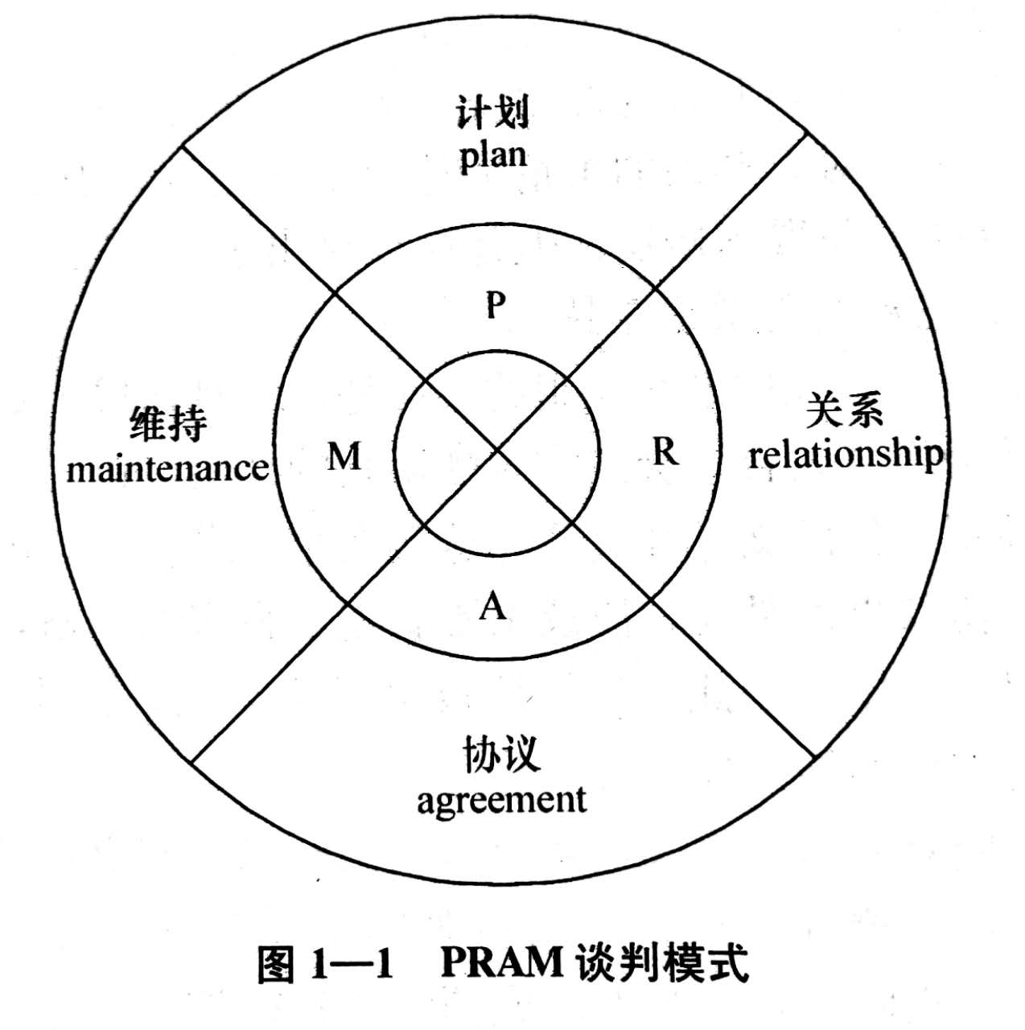
四个阶段
PRAM模式
1.4国际商务谈判的基本程序
概念及特点
种类
国际商务谈判的PRAM模式：
选择&简答题
PRAM谈判模式——把谈判看成一个连续不断的过程。
基本原则
基本程序
107

Slide 108
四个阶段
PRAM模式
1.4国际商务谈判的基本程序
概念及特点
种类
国际商务谈判的PRAM模式：
选择&简答题
PRAM谈判模式——把谈判看成一个连续不断的过程。
（一）PRAM谈判模式的构成
1.制定谈判计划（Plan）
2.建立关系（Relationship）
3.达成使双方都能接受的协议（Agreement）
4.协议的履行与关系维持（Maintenance）
基本原则
基本程序
108

Slide 109
四个阶段
PRAM模式
1.4国际商务谈判的基本程序
概念及特点
种类
国际商务谈判的PRAM模式：
简答题
PRAM谈判模式——把谈判看成一个连续不断的过程。
（一）PRAM谈判模式的构成
1.制定谈判计划（Plan）
双方利益共同点----正式谈判，首先提出
双方利益不一致----共同解决
基本原则
基本程序
109

Slide 110
四个阶段
PRAM模式
1.4国际商务谈判的基本程序
概念及特点
种类
国际商务谈判的PRAM模式：
简答题
PRAM谈判模式——把谈判看成一个连续不断的过程。
（一）PRAM谈判模式的构成
2.建立关系（Relationship）
建立一种彼此都希望对方处于良好协商环境之中的关系。
如何建立谈判双方的信任关系，增强彼此的信赖感？
（1）要坚持使对方相信自己的信念。
（2）要表现出自己的诚意。
（3）通过行动最终使对方信任自己。
基本原则
基本程序
110

Slide 111
四个阶段
PRAM模式
1.4国际商务谈判的基本程序
概念及特点
种类
国际商务谈判的PRAM模式：
简答题
PRAM谈判模式——把谈判看成一个连续不断的过程。
（一）PRAM谈判模式的构成
3.达成使双方都能接受的协议（Agreement）
（1）在谈判双方建立了充分信任的关系之后，即可进行实质性的事务谈判。
（2）谈判的终极目标是使协议的内容能得到圆满的贯彻执行。
基本原则
基本程序
111

Slide 112
四个阶段
PRAM模式
1.4国际商务谈判的基本程序
概念及特点
种类
国际商务谈判的PRAM模式：
简答题
PRAM谈判模式——把谈判看成一个连续不断的过程。
（一）PRAM谈判模式的构成
4.协议的履行与关系维持（Maintenance）
为了促使对方履行协议，必须认真做好以下两点：
（1）对对方遵守协议约定的行为给予适当的、良好的情感反应。
（2）当你要求别人信守协议时，自己首先要信守协议。
基本原则
基本程序
112

Slide 113
题目练习
1.以下有关 PRAM 谈判模式的说法中，正确的是（ ）
A:谈判从与对方的初次见面开始
B:谈判至与对方达成协议结束
C:谈判是个互不联系的过程
D:谈判是个连续不断的过程

Slide 114
题目练习
1.以下有关 PRAM 谈判模式的说法中，正确的是（ ）
A:谈判从与对方的初次见面开始
B:谈判至与对方达成协议结束
C:谈判是个互不联系的过程
D:谈判是个连续不断的过程
答案：D
一般的谈判人员习惯把谈判看做一个独立的、互不联系的、个别的过程，把与对方的初次会面作为开始，而把达成协议后的握手作为结束。而PRAM谈判模式则不同，它把谈判看做一个连续不断的过程，因而，本次交易的成功将会导致今后交易的不断成功。

Slide 115
题目练习
2. PRAM 谈判模式包括( )
A:计划
B:关系
C:协议
D:实施
E:维持

Slide 116
题目练习
2. PRAM 谈判模式包括( )
A:计划
B:关系
C:协议
D:实施
E:维持
答案：ABCE
PRAM谈判模式的构成：制定谈判计划、建立关系、达成是双方能接受的协议、协议的履行与关系维持。

Slide 117
第一章 国际商务谈判概述
概念及特点
种类
基本原则
基本程序
117

Slide 118
第一章 国际商务谈判概述
概念及特点
种类
三个概念
&
共性和特殊性
基本原则
基本程序
118

Slide 119
概念
特点
1.1国际商务谈判的概念及特点
种类
基本原则
基本程序
概念及特点
名词解释
谈判
参与各方基于某种需要，彼此进行信息交流，磋商协议，旨在协调其相互关系，赢得或维护各自利益的行为过程。
商务谈判
主要集中在经济领域，指参与各方为了协调、改善彼此的经济关系，满足贸易的需求，围绕标的物的交易条件，彼此通过信息交流、磋商协议达到交易目的的行为过程。
国际商务谈判
在国际商务活动中，处于不同国家或不同地区商务活动当事人为了达成某笔交易，彼此通过信息交流，就交易的各项要件进行协商的行为过程。
119

Slide 120
概念
特点
1.1国际商务谈判的概念及特点
单选&简答
种类
基本原则
基本程序
概念及特点
核心：价格
目的：经济利益
主要评价指标：经济利益
共性
谈判桌上的成本
谈判过程的成本
谈判的机会成本
特点
与一般贸易相比较
较强的政策性
按国际惯例办事
谈判内容广泛
涉及因素复杂多样
特殊性
120

Slide 121
第一章 国际商务谈判概述
概念及特点
种类
三个概念
&
共性和特殊性
6种分类方法
基本原则
基本程序
121

Slide 122
1.2国际商务谈判的种类
概念及特点
基本原则
基本程序
参加谈判的人数规模： 个体谈判 & 集体谈判
种类
谈判利益主体的数量： 双方谈判 & 多方谈判
谈判双方接触的方式： 口头谈判 & 书面谈判
谈判进行的地点： 主场谈判（东道主） & 客场谈判 & 中立场谈判
谈判中双方所采取的态度与方针： 让步型 & 立场型 & 原则性
谈判的内容：投资谈判 & 租赁及三来一补 & 损害及违约赔偿等谈判
122

Slide 123
第一章 国际商务谈判概述
概念及特点
种类
三个概念
&
共性和特殊性
6种分类方法
基本原则
4个原则
基本程序
123

Slide 124
1.3国际商务谈判的基本原则
简答题
概念及特点
种类
基本程序
平等互利
灵活机动
友好协商
依法办事
外贸交往：“重合同，守信用”。
不放弃重大原则的前提下，求灵活
基本原则
调整双方利益，以求得妥协
对外谈判最终签署的各种文件都具有法律效力。
124

Slide 125
第一章 国际商务谈判概述
概念及特点
种类
三个概念
&
共性和特殊性
6种分类方法
基本原则
4个原则
基本程序
四个阶段
&
PRAM模式
125

Slide 126
四个阶段
PRAM模式
1.4国际商务谈判的基本程序
简答题
概念及特点
种类
四个阶段：
（1）准备阶段：知己知彼，心中有数
（2）开局阶段：营造气氛，奠定基调
（3）正式谈判阶段：从开局结束，到签订协议/谈判失败
（4）签约阶段：以文字形式签订书面合同
基本原则
基本程序
126

Slide 127
四个阶段
PRAM模式
1.4国际商务谈判的基本程序
概念及特点
种类
国际商务谈判的PRAM模式：
选择&简答题
PRAM谈判模式——把谈判看成一个连续不断的过程。
（一）PRAM谈判模式的构成
1.制定谈判计划（Plan）
2.建立关系（Relationship）
3.达成使双方都能接受的协议（Agreement）
4.协议的履行与关系维持（Maintenance）
基本原则
基本程序
127

Slide 128
第一章 国际商务谈判概述
概念及特点
种类
三个概念
&
共性和特殊性
6种分类方法
基本原则
4个原则
基本程序
四个阶段
&
PRAM模式
128

Slide 129
概述
目 录
影响因素
谈判前：准备
Contents
各阶段：策略
国际商务谈判
谈判中：技巧
文化差异
存在的风险
经典案例分析

